Slide 1
Parsons y Merton
Dra. Juana E. Suárez Conejero

Slide 2
Los orígenes del funcionalismo
En general podemos ver dos grandes tendencias en las ciencias sociales: las teorías del consenso y las teorías del conflicto

Slide 3
Los orígenes del funcionalismo
Nace en el Siglo XX como una teoría del consenso.
Su origen puede remontarse al organicismo de Spencer.
La sociedad es, para los funcionalistas, un todo orgánico compuesto por subsistemas.
El funcionalismo concibe la historia a partir de la la complejidad y diferenciación entre los sistemas sociales. Para que los sistemas sociales funcionen, deben estar “sanos”. Por lo que los sistemas pueden ser “curados”, corrigiéndose las disfunciones.

Slide 4
Lo ideológico en el funcionalismo
Tiene una importante etiqueta ideológica frente al marxismo.
Ante la propagación de las ideas teóricas marxistas y su implementación práctica con la Revolución rusa de 1917, la Internacional socialista, etc., el occidente necesitaba una teoría social que legitimara al capitalismo.
Marx representaba el conflicto. El funcionalismo es su opuesto, representa el consenso.

Slide 5
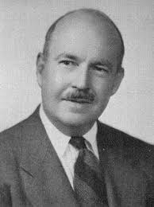
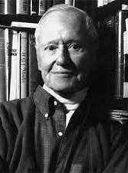
Parsons y Merton El estructural-funcionalismo
Dos grandes figuras:
Talcott Parsons y Robert K. Merton

Slide 6
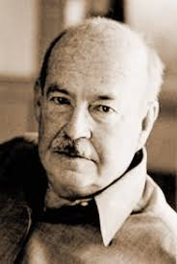
Talcott Parsons El estructural-funcionalismo

Slide 7
Parsons El estructural-funcionalismo
Aunque Parsons es catalogado como estructural-funcionalista, el no se reconocía así, y consideraba su teoría dentro de la escuela de la acción social de Weber, y la llamó así: teoría de la acción.
La teoría de Parsons, además de innecesariamente compleja desde el lenguaje, intentó la universalidad, al tratar de conjugar diferentes ciencias sociales: sociología, política, sicología y economía.

Slide 8
Parsons El estructural-funcionalismo
El concepto de “sistema” es central para él, y los sistemas tienen necesidades que deben ser satisfechas.
Parsons concibe la vida social como una totalidad o supraentidad. Los individuos están sujetos dentro de esa estructura social que los determina, y el objetivo de éstos es cumplir funciones sociales.

Slide 9
Parsons El estructural-funcionalismo
Tres sistemas fundamentales:
Sistema cultural: regula las orientaciones.
Sistema social: engloba los medios y condiciones.
Sistema de la personalidad: actor y sus necesidades individuales.

Slide 10
Parsons El estructural-funcionalismo
La dialéctica entre estos tres sistemas puede verse de la siguiente manera:
La cultura, expresión del sistema cultural, es un sistema de símbolos que orienta la acción de los actores.
Estos símbolos existen de forma institucionalizada en el sistema social y son interiorizados por los actores a través del sistema de la personalidad.

Slide 11
Parsons El estructural-funcionalismo
El Sistema cultural
Para Parsons la cultura es la principal fuerza que construye al mundo social (o sistema de la acción).
La cultura integra la personalidad, guía las interacciones y los sistemas sociales.
La cultura se encarna en normas y valores y constituye el acervo social de conocimientos, símbolos e ideas.

Slide 12
Parsons El estructural-funcionalismo
Para Parsons, la cultura tiene la capacidad de transmitirse con facilidad y rapidez entre los sistemas.
Entra al sistema social a través de la difusión.
Permea el sistema de la personalidad a través del aprendizaje y la socialización.

Slide 13
Parsons El estructural-funcionalismo
El carácter simbólico (subjetivo) de la cultura le proporciona la capacidad de controlar a los otros sistemas.
Por ello Parsons se autocalifica como determinista cultural.

Slide 14
Parsons El estructural-funcionalismo
El Sistema social
Comienza en el nivel micro con la interacción entre ego y alter ego. Parsons define la interacción como la forma más elemental del sistema social.
“Un sistema social -reducido a los términos más simples- consiste en una pluralidad de actores individuales que interactúan entre sí … actores motivados por una tendencia a «obtener una gratificación óptima» y cuyas relaciones … están mediadas y definidas por un sistema de símbolos culturalmente estructurados y compartidos”.

Slide 15
Parsons El estructural-funcionalismo
Dos conceptos clave:
Estatus
Rol
El estatus hace referencia a una posición estructural en el seno de un sistema social.
El rol se refiere a lo que hace el actor en esa posición.
Por lo tanto, no se considera al actor en función de sus pensamientos y acciones, sino sólo como un conjunto de estatus y roles.

Slide 16
Parsons El estructural-funcionalismo
Para su funcionamento, el sistema social tiene un conjunto de requisitos:
Debe estar estructurado de manera que sea compatible con otros sistemas.
Para sobrevivir, el sistema social debe contar con el apoyo de otros sistemas.
Debe satisfacer una proporción significativa de las necesidades de los actores.

Slide 17
Parsons El estructural-funcionalismo
4. Debe suscitar en sus miembros una participación
suficiente.
5. Debe ejercer control sobre las conductas
potencialmente desintegradoras.
6. Necesita un lenguaje para sobrevivir.

Slide 18
Parsons El estructural-funcionalismo
Nótese que Parsons se centró en los grandes sistemas y su interrelación (funcionalismo societal).
Incluso cuando hablaba de los actores y de las interacciones entre ellos, lo hacía desde la perspectiva del sistema. Es por ello que hemos clasificado al estructural funcionalismo como una teoría de la escuela de la estructura, la dominación y el poder, y no como una teoría de la escuela weberiana de la acción social.

Slide 19
Parsons El estructural-funcionalismo
Este análisis también refleja la preocupación de Parsons por el mantenimiento del orden en el sistema social (capitalismo) frente al “desorden” que implicaba la teoría marxista y, en general, las teorías del conflicto.

Slide 20
Parsons El estructural-funcionalismo
El Sistema de la personalidad
Está controlado por el sistema cultural y por el social.
Esto no significa que Parsons no le adjudicara determinada independencia al sistema de la personalidad:
“… si bien el contenido de la estructura de la personalidad se deriva de los sistemas sociales y culturales a través de la socialización, la personalidad se convierte en un sistema independiente mediante las relaciones que mantiene con su propio organismo y debido a la particularidad de su propia experiencia vital”.

Slide 21
Parsons El estructural-funcionalismo
La personalidad es definida por Parsons como un sistema que orienta y motiva la acción individual.
Distingue los impulsos (tendencias innatas) de las necesidades y distingue tres tipos básicos de necesidades:
Aquellas vinculadas al amor y la aprobación en las relaciones sociales.
Las vinculadas a los valores internalizados en los modelos culturales.
Las vinculadas a los roles sociales.

Slide 22
Parsons El estructural-funcionalismo
Parsons enuncia funciones esenciales de los sistemas.
AGIL
A = Adaptation (adaptación).
G = Goal Attainment (logros de objetivos).
I = Integration (integración).
L = Latency (mantenimiento del modelo latente).

Slide 23
Parsons El estructural-funcionalismo
Parsons enuncia cuatro estructuras o subsistemas de la sociedad.
AGIL
La economía, por ejemplo, es un subsistema que cumple la función de la Adaptación de la sociedad al entorno, mediante el trabajo, la producción y la distribución.
Con una doble función: la economía adapta el entorno a las necesidades de la sociedad, y ayuda a la sociedad a adaptarse a lo externo.

Slide 24
Parsons El estructural-funcionalismo
AGIL
El subsistema político, por ejemplo, realiza la función de lograr las metas mediante la movilización de los actores y los recursos para ese fin.

Slide 25
Parsons El estructural-funcionalismo
AGIL
La función de la integración corresponde, por ejemplo, al derecho, el cual se ocupa de coordinar y regular los diversos componentes de la sociedad.

Slide 26
Parsons El estructural-funcionalismo
AGIL
El subsistema fiduciario o institucional (por ejemplo, las escuelas, la familia) cumple la función del mantenimiento del orden, de su latencia, al ocuparse de la transmisión de la cultura (normas y valores) a los actores.

Slide 27
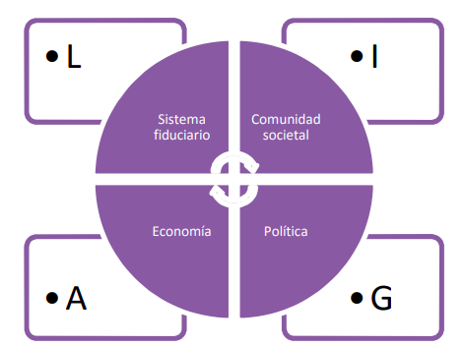
Parsons El estructural-funcionalismo

Slide 28
Parsons El estructural-funcionalismo
“La sociedad es, como resultado, un sistema que se mantendrá estable en tanto se satisfagan sus necesidades. La evolución de la sociedad no lleva a la inestabilidad sino más bien a resolver paulatina y diferenciadamente los problemas derivados del AGIL, es decir, del aumento de la "adaptación", "diferenciación", "inclusión" y "generalización de valores”.

Slide 29
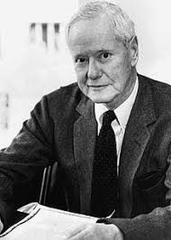
Robert K. Merton El estructural-funcionalismo

Slide 30
Merton El estructural-funcionalismo
Primero es influenciado por Parsons, pero luego se separa críticamente de sus postulados.
Es el desarrollador de la teoría estructural funcionalista, como el mismo la llamaba.
Realiza un análisis macro social a partir de las partes que integran a la sociedad y las relaciones entre ellas.

Slide 31
Merton El estructural-funcionalismo
Para Merton, la sociedad es un sistema que está constituido por una estructura que permanece en el tiempo, en tanto conjunto de elementos interdependientes y en equilibrio.
Su teoría es sistémica. Considera a la estructura como un sistema de relaciones relativamente estables entre ellas, y la estabilidad se deriva de la permanencia de los hechos sociales más que de las personas.

Slide 32
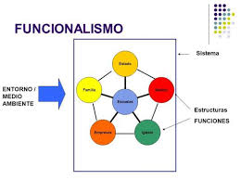
Merton El estructural-funcionalismo

Slide 33
Merton El estructural-funcionalismo
Para Merton, los elementos que integran el sistema social constituyen subsistemas interdependientes, que cumplen determinadas funciones que garantizan el mantenimiento de todo el sistema.
La unidad funcional es el conjunto de la realidad. Ésta puede funcionar bien o presentar disfunciones.
Sin embargo, los sistemas, para Merton, son relativamente estables, más allá de los actores sociales.

Slide 34
Merton El estructural-funcionalismo
Para Merton, las funciones se definen como “las consecuencias observadas que favorecen la adaptación o ajuste de un sistema dado”.
Nótese la importancia concedida a la adaptación, aunque Merton introduce el término disfunción, para explicar las consecuencias negativas.

Slide 35
Merton El estructural-funcionalismo
Del mismo modo que las estructuras o las instituciones podían contribuir al mantenimiento de las diferentes partes del sistema social, también podían tener consecuencias negativas para ellas.
Ejemplo: el confinamiento del COVID

Slide 36
Merton El estructural-funcionalismo
2 tipos de funciones:
Manifiestas
Latentes

Slide 37
Merton El estructural-funcionalismo
Las funciones manifiestas son las observadas por los miembros de una sociedad o sistema social.
Contribuyen a la integración y son reconocidas por el grupo social.
Son intencionadas y generalmente son queridas, apreciadas.

Slide 38
Merton El estructural-funcionalismo
Las funciones latentes contribuyen a la adaptación social, pero no son reconocidas por el grupo.
No son intencionadas, generalmente y tampoco son queridas o apreciadas.

Slide 39
Merton El estructural-funcionalismo
Para Merton, comprender lo social implica estudiar las funciones manifiestas y las funciones latentes simultáneamente.

Slide 40
Merton El estructural-funcionalismo
Ejemplo: la escuela
Aprender matemáticas, español, biología, etc. es la función manifiesta.
Aprender las normas, a comportarse, a obedecer, a competir, es la función latente.

Slide 41
Merton El estructural-funcionalismo
Finalmente, para Merton la cultura es el cuerpo organizado de valores normativos que gobiernan la conducta que es común a los individuos de determinada sociedad o grupo.
La estructura social es el cuerpo organizado de relaciones sociales que mantienen entre sí los individuos de la sociedad o grupo.

Slide 42
MUCHAS GRACIAS

